Slide 1


Slide 2
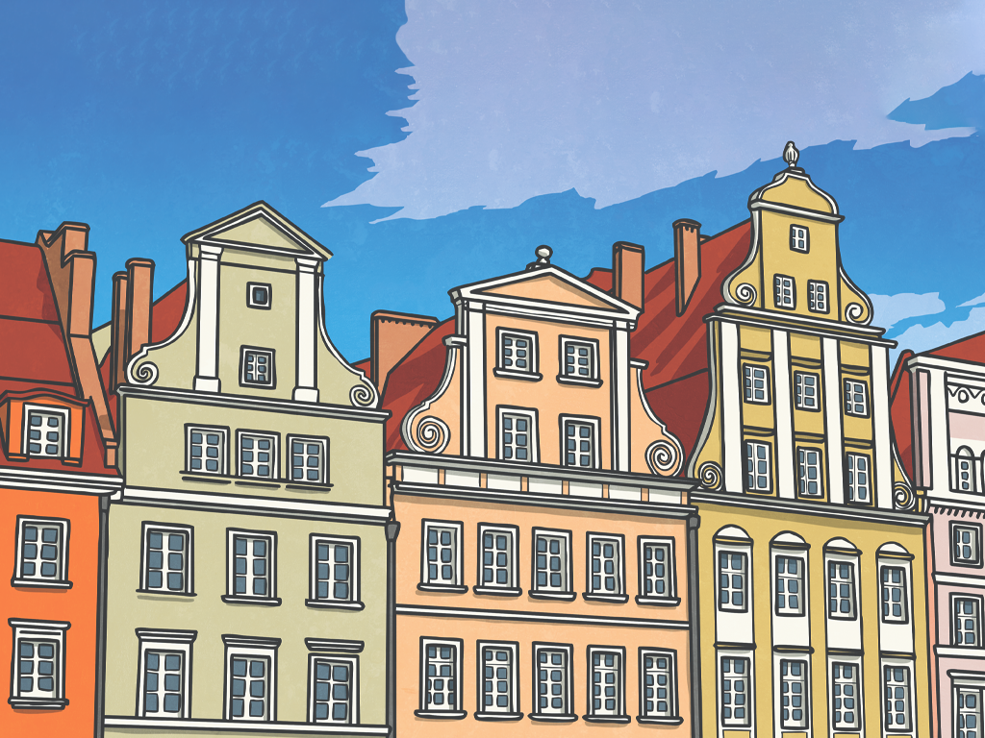

Konstytucja 3 Maja
Majowe święto jest niezwykle ważnym dniem dla wszystkich Polaków. Dzień 3 maja jest świętem narodowym, oraz dniem pamięci o przodkach, ktrzy chcieli ocalić Polskę przed upadkiem.
3 maja 1791 roku uchwalono pierwszą polską konstytucję. Konstytucja to zbiór praw, których przestrzegać muszą wszyscy obywatele kraju. Jest to najważniejszy dokument w państwie!
Konstytucja 3 maja była pierwszym w Europie i drugim na świecie takim dokumentem – jej uchwalenie jest tak ważnym zdarzeniem, że na jego pamiątkę obchodzimy co roku święto.

Slide 3
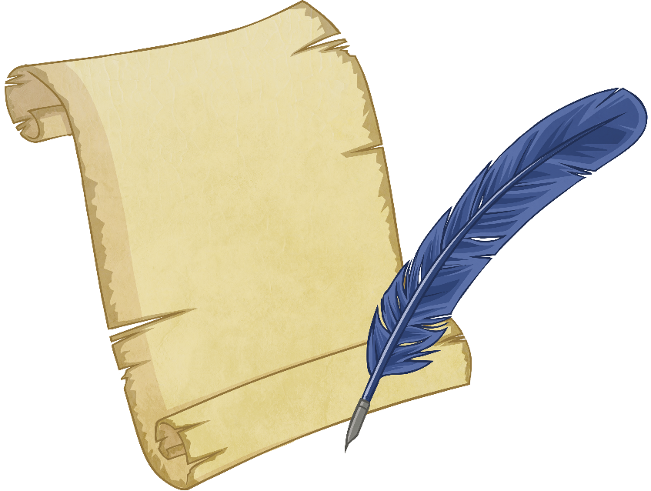
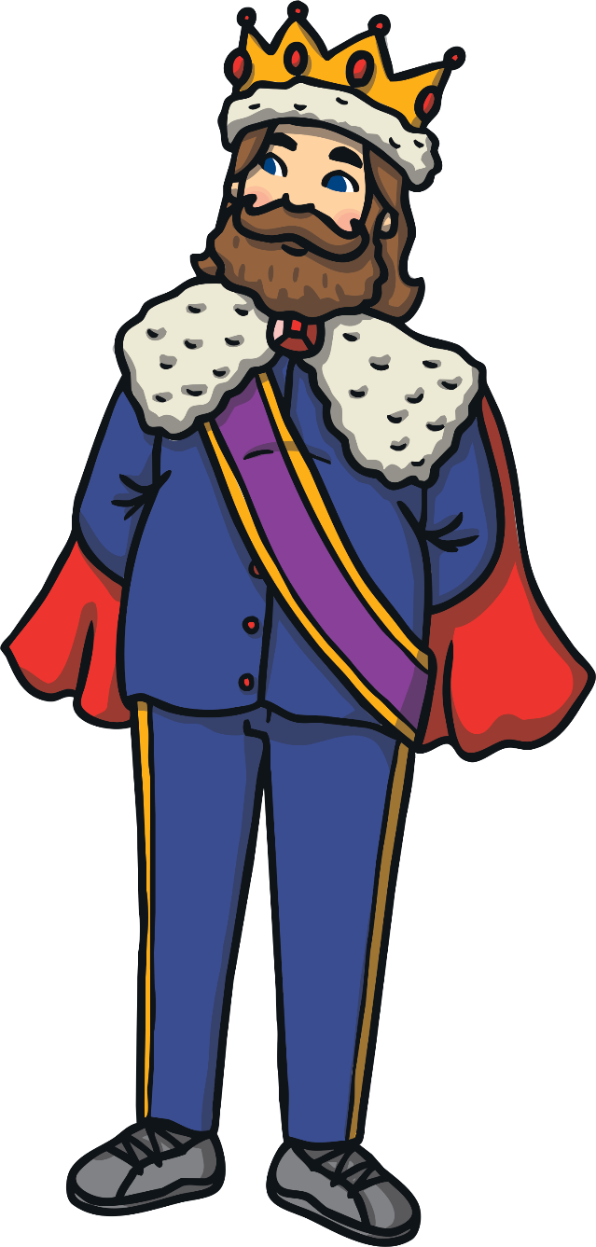
Konstytucja 3 Maja
W 1772 roku Rosja, Prusy i Austria wykorzystały brak zgody pomiędzy mieszkańcami Polski i podpisały dokument, według którego każdy z tych krajów otrzymywał część ziem Rzeczpospolitej, łącznie zabierając aż 1/3 terytorium Polski! Wydarzenie to nazywamy pierwszym rozbiorem Polski.
W Polsce rozpoczęto pracę nad konstytucją, której celem było uporządkowanie kraju i wzmocnienie go, aby utrudnić Rosji, Prusom i Austrii odebranie Polsce większej ilości ziem. Najsłynniejszym z autorów konstytucji był ostatni król Polski, Stanisław August Poniatowski.

Slide 4
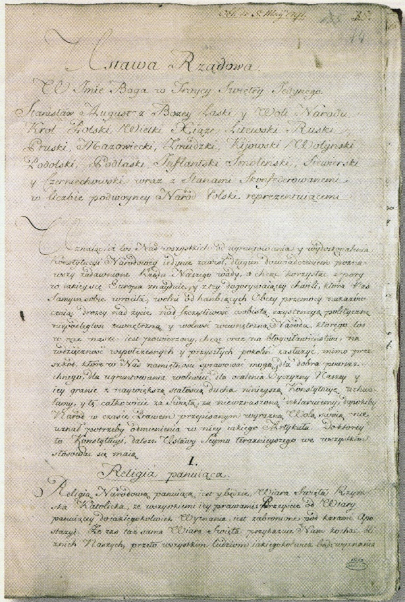
Konstytucja 3 Maja
Najważniejsze postanowienia konstytucji:
Podział władzy - władający Polską król nie mógł sam podejmować wszystkich decyzji! Od czasu uchwalenia konstytucji król dzielił się władzą z sejmem i sądami.
Religia katolicka została religią narodową - każdy mieszkaniec Polski musiał według prawa być katolikiem.
Decyzje podejmowano teraz większością głosów - przed uchwaleniem konstytucji wystarczyło, że jeden szlachcic krzyknął „liberum veto!” (co oznacza „nie pozwalam!”), by decyzja nie mogła zapaść. Oznaczało to, że król i sejm nie mogli podjąć żadnych decyzji, ponieważ zawsze zdarzyła się jedna osoba, która krzyknęła “nie pozwalam”!
Rękopis Konstytucji 3 maja zawarty w Archiwum Potockich, źródło: Archiwum Główne Akt Dawnych: Druk okolicznościowy z okazji wystawienia rękopisu Konstytucji 3 maja w Zachodniopomorskim Urzędzie Wojewódzkim w Szczecinie w kwietniu-maju 2017 r.

Slide 5
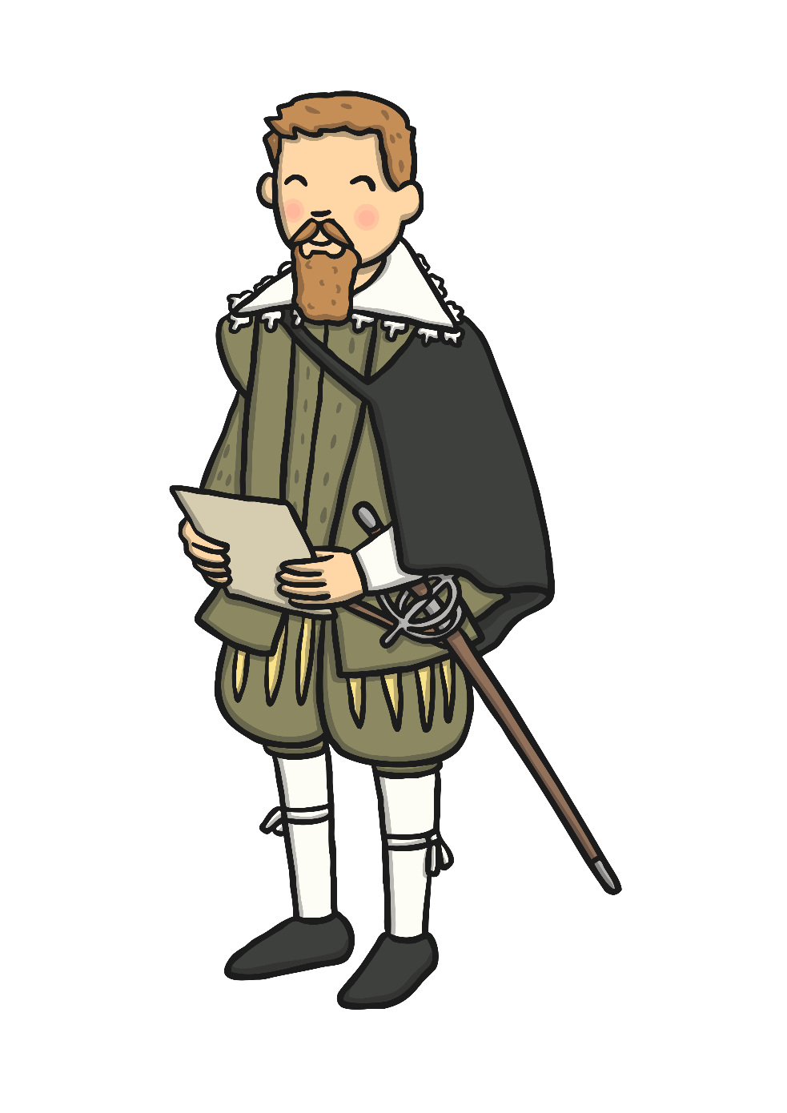
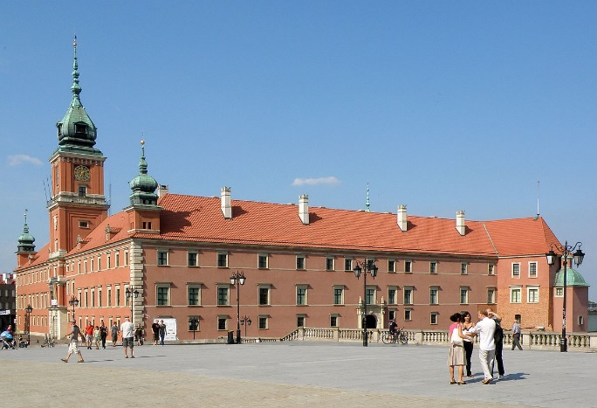
Konstytucja 3 Maja
Gdzie, kiedy, kto, dlaczego?
Gdzie: Konstytucja 3 Maja została uchwalona w Zamku Królewskim w Warszawie.
Kiedy: 3 maja 1791
Kto: Autorami Konstytucji 3 maja byli Król Stanisław August Poniatowski, Ignacy Potocki i Hugo Kołłątaj.
Dlaczego: Celem konstytucji było wzmocnienie Polski
i uratowanie jej od upadku.
Zamek Królewski w Warszawie, Źródło: Alina Zienowicz

Slide 6
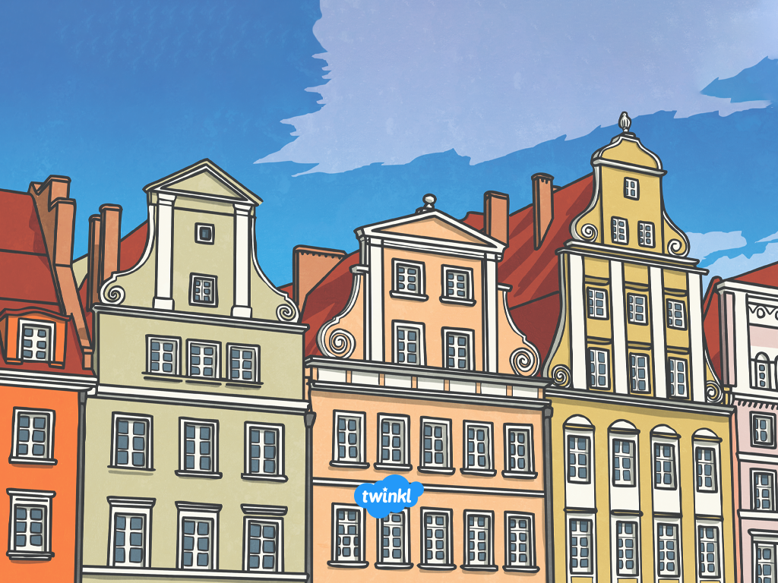
Konstytucja 3 Maja
Gdzie, kiedy, kto, dlaczego?
Gdzie: Konstytucja 3 Maja została uchwalona w Zamku Królewskim w Warszawie.
Kiedy: 3 maja 1791
Kto: Autorami Konstytucji 3 maja byli Król Stanisław August Poniatowski, Ignacy Potocki i Hugo Kołłątaj.
Dlaczego: Celem konstytucji było wzmocnienie Polski
i uratowanie jej od upadku.
Zamek Królewski w Warszawie, Źródło: Alina Zienowicz

